Slide 1
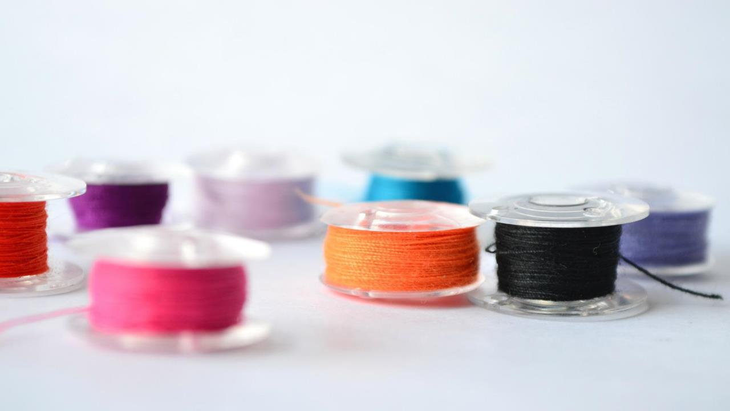
PRESS WELDING BONDING

Slide 2
목차
A table of contents
1
9
SILICON PAD PRESS HANDPOCKET BAG
SILICON PAD PRESS BEMIS ZIPPER HAND POCKET
2
SILICON PAD PRESS BONDING ZIPPER HAND POCKET
10
SILICON PAD PRESS CIRCLE HANDPOCKET
3
SILICON PAD PRESS BONDING CUFF
11
SILICON PAD PRESS BONDING ZIPPER FRONT
4
SILICON PAD PRESS BONDING LAPIS DEPAN TOPI BAWAH
12
SILICON PAD PRESS BONDING RIB BOTOM
5
SILICON PAD PRESS BONDING HEM
13
SILICON PAD PRESS BONDING HAND POCKET BAG
6
SILICON PAD PRESS BONDING HOOD BRIM
14
SILICON PAD PRESS BONDING PASANG PATCH LEBEL KE TOPI
7
SILICON PAD PRESS BONDING LAPIS DEPAN TOPI ATAS
8
SILICON PAD PRESS BONDING THUNEL BELAKANG TOPI

Slide 3
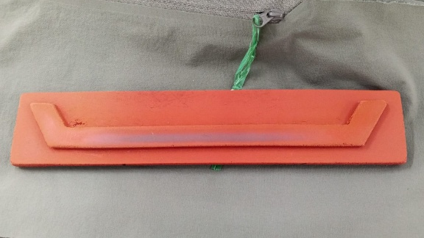
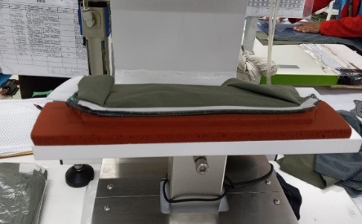
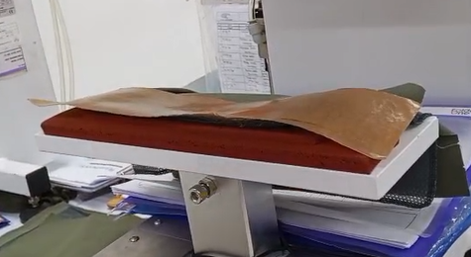
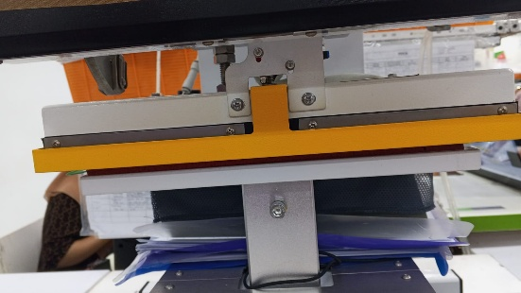
1
SILICON PAD PRESS BEMIS ZIPPER HAND POCKET
Update Oktober 2025
Factory : YJ2
Line : 35, 36, 37, 38, 39, 42
Buyer : ARCTERYX
Style : X000009905 & X000009908
Item : Normal Jacket Without Lining
Module : Front
Proses press bemis zipper hand pocket dilakukan setelah proses pemasangan bemis dengan Iron ke zipper handpocket.
Proses press bemis disebut dengan pre-heat. pre-heat dilakukan agar bemis menempel lebih baik
Untuk proses press zipper hand pocket, digunakan silicone pad berbentuk “U” berukuran 5 x 27 cm dengan sisi 2 cm. karena bemis tape yang akan di press berbentuk “U”, jadi bisa langsung satu kali press.
Silicone pad diletakkan di atas mold dengan ukuran mold 10 x 30 cm
Ukuran mesin press 12 x 34 cm.
Saat bemis zipper hand pocket di-press, lapisi bagian atas dengan triple (megaflon + fabric) untuk mencegah sisa glue dari bemis menempel pada mesin press dan posisi kepala zipper berada di luar area silicone pad agar tidak terjadi pressmark dan kerusakan pada zipper
Proses pre-heat hanya untuk style ARCTERYX
Silicon pad berbentuk “U”
Bemis zipper hand pocket
Posisi triple diatas panel
Proses press

Slide 4
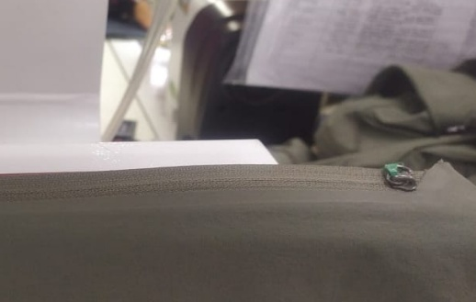
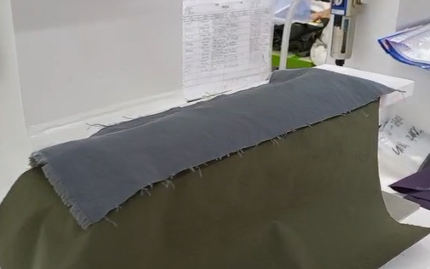
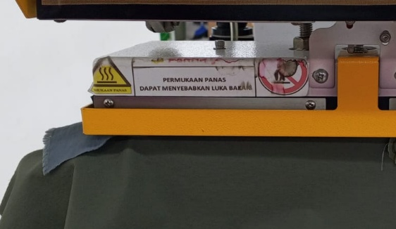
2
SILICON PAD PRESS BONDING ZIPPER HAND POCKET
Update Oktober 2025
Factory : YJ2
Line : 35, 36, 37, 38, 39, 42
Buyer : ARCTERYX
Style : X000009905 & X000009908
Item : Normal Jacket Without Lining
Module : Front
Proses press bonding zipper hand pocket dilakukan setelah proses iron bonding zipper hand pocket.
Untuk proses press zipper hand pocket, digunakan silicone pad berbentuk “U” berukuran 5 x 27 cm dengan sisi 2 cm. karena bonding yang akan di press berbentuk “U”.
Silicone pad diletakkan di atas mold dengan ukuran mold 10 x 30 cm
Ukuran mesin press 12 x 34 cm.
Saat bonding zipper hand pocket di-press, lapisi bagian atas dengan kain lain untuk mencegah fabric shining.
Proses ini dilakukan dengan dua kali press, karena area press bonding berada di bagian luar dan terdapat kepala zipper di posisi atas.
Untuk menghindari kepala zipper terkena mesin press, proses press dilakukan dari sisi samping dengan posisi kepala zipper berada di luar area mesin press. Setelah itu, pada press kedua, posisi zipper digeser ke sisi samping lainnya, lalu dilakukan proses press Kembali.
Silicon pad berbentuk “U”
Posisi kepala zipper diatas
Posisi kain diatas panel
Kepala zipper di luar area press

Slide 5
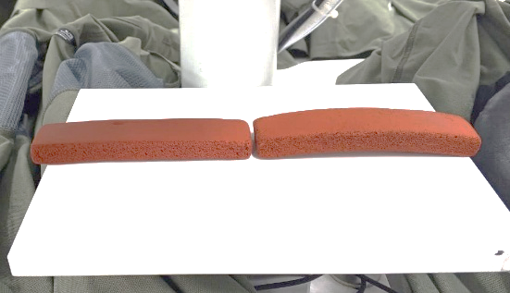
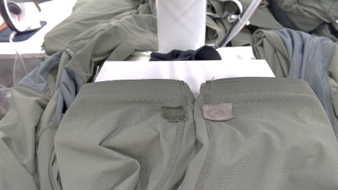
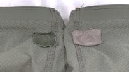
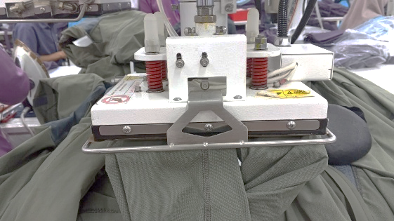
3
SILICON PAD PRESS BONDING CUFF
Update Oktober 2025
Factory : YJ2
Line : 35, 36, 37, 38, 39, 42
Buyer : ARCTERYX
Style : X000009905 & X000009908
Item : Normal Jacket Without Lining
Module : Front
Proses press bonding cuff dilakukan setelah proses pemasangan bemis cuff di ujung menggunakan iron bonding.
Untuk proses press bonding cuff, digunakan dua silicone pad berbentuk persegi panjang berukuran 2 x 11 cm.
Silicone pad diletakkan di atas mold dengan ukuran mold 15 x 20 cm
Ukuran mesin press 18 x 24 cm.
Silicone pad dimasukkan ke bagian dalam cuff, kemudian dilakukan proses press bagian kanan dan kiri cuff secara bersamaan.
Sebelum proses press, magnet ditempelkan pada bagian atas cuff (area tangan sebelum cuff) untuk menahan posisi agar cuff tidak bergeser selama proses press.
Proses dilakukan dua kali press, karena keliling panel cuff lebih dari 11 cm. Setelah press pertama, cuff diputar agar bagian yang belum ter-press dapat dipress pada tahap kedua.
Dua Silicon pad berbentuk persegi panjang
Silicon pad dimasukan ke cuff
Magnet untuk menahan posisi cuff
Press dua kali

Slide 6
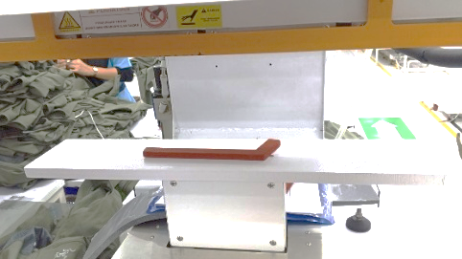
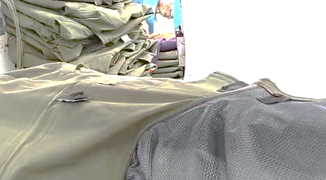
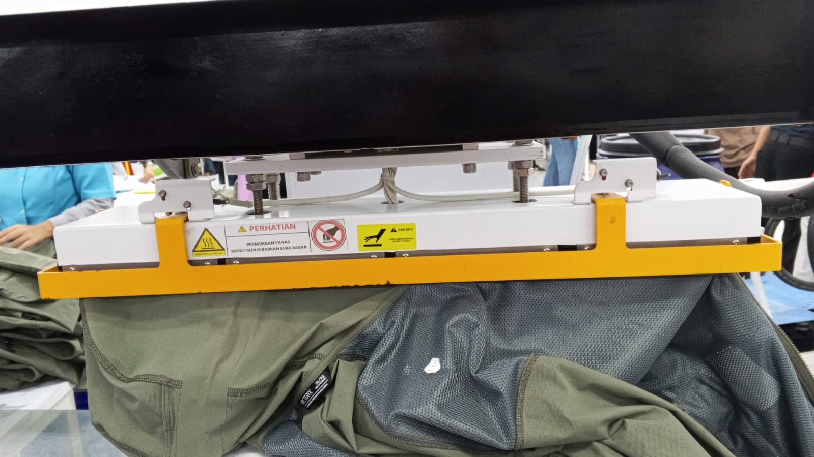
4
SILICON PAD PRESS BONDING LAPIS DEPAN TOPI BAWAH
Update Oktober 2025
Factory : YJ2
Line : 35, 36, 37, 38, 39, 42
Buyer : ARCTERYX
Style : X000009905 & X000009908
Item : Normal Jacket Without Lining
Module : Front
Proses press bonding lapis depan topi bawah dilakukan setelah proses iron bonding lapis depan topi bawah.
Untuk proses press bonding lapis depan topi bawah, digunakan silicone pad sesuai dengan bentuk dan ukuran panel yang akan dipress.
Silicone pad diletakkan di atas mold dengan ukuran mold 12 x 60 cm (agar jaket tidak langsung jatuh saat proses press).
Ukuran mesin press 14 x 65 cm.
Sebelum proses press, magnet ditempelkan pada bagian sekitar area yang akan pres untuk menahan posisi agar tidak bergeser selama proses press.
Proses dilakukan satu kali press, pada bagian dalam panel.
Silicon Pad sesuai bentuk panel
Magnet untuk menahan posisi hood
Press satu kali

Slide 7
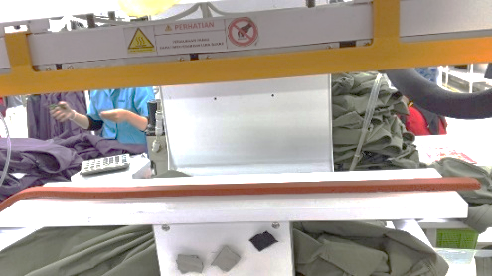
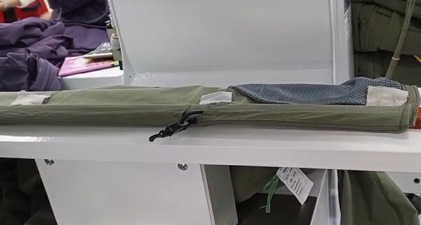
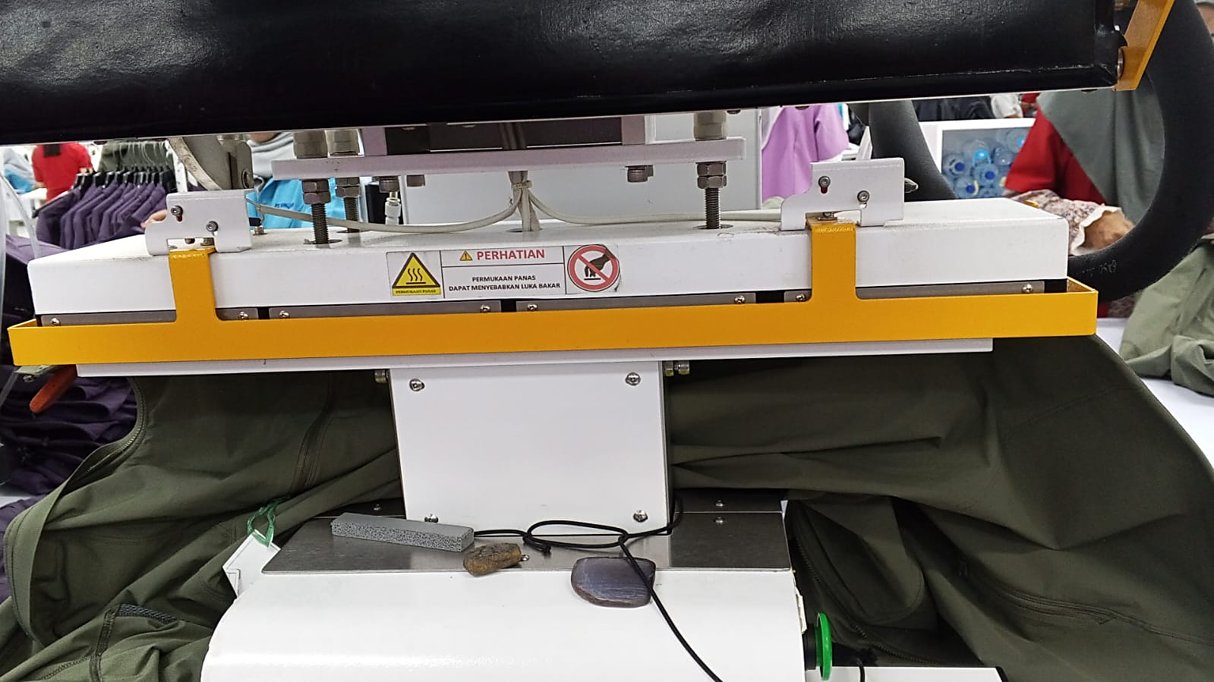
5
SILICON PAD PRESS BONDING HEM
Update Oktober 2025
Factory : YJ2
Line : 35, 36, 37, 38, 39, 42
Buyer : ARCTERYX
Style : X000009905 & X000009908
Item : Normal Jacket Without Lining
Module : Front
Proses press bonding hem (bottom) dilakukan setelah proses iron bonding hem (bottom)
Untuk proses press bonding hem (bottom), digunakan silicone pad lurus dengan ukuran 2 x 75 cm.
Silicone pad diletakkan di atas mold dengan ukuran mold 12 x 60 cm
Ukuran mesin press 14 x 65 cm.
Sebelum proses press, magnet ditempelkan pada bagian sekitar area yang akan pres untuk menahan posisi agar tidak bergeser selama proses press
Proses dilakukan dua kali press, karena press bonding dilakukan pada seluruh bagian hem.
Untuk hem dengan size L ke atas, proses dilakukan tiga kali press karena panel lebih panjang.
Silicon pad lurus
Magnet untuk menahan posisi hem
Press dua kali

Slide 8
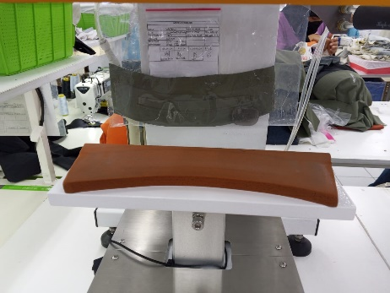
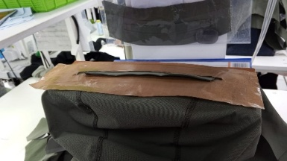
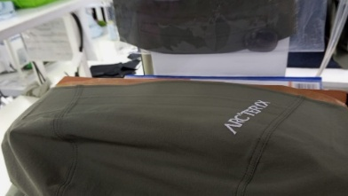
6
SILICON PAD PRESS BONDING HOOD BRIM
Update Oktober 2025
Factory : YJ2
Line : 35, 36, 37, 42
Buyer : ARCTERYX
Style : X000009905
Item : Normal Jacket Without Lining
Module : Hood
Proses press bonding hood brim dilakukan setelah proses iron bonding hood brim.
Untuk proses press bonding hood brim, digunakan silicone pad dengan ukuran 10 x 30 cm dan menyesuaikan dengan bentuk yang akan di press.
Silicone pad diletakkan di atas mold dengan ukuran mold 10 x 30 cm
Ukuran mesin press 10 x 30 cm.
Proses press dilakukan dua kali, pada bagian dalam dan bagian luar panel.
Saat bonding hood brim bagian dalam di-press, lapisi bagian atas dengan triple (megaflon + fabric) yang memiliki lubang di bagian tengah untuk area tunnel topi agar tidak ikut tertekan saat press.
Pada saat press bonding hood brim bagian luar, lapisan triple tersebut tidak dilepas.
Silicon pad bentuk hood brim
Triple saat press bagian dalam
Triple tidak dilepas saat press bagian luar

Slide 9
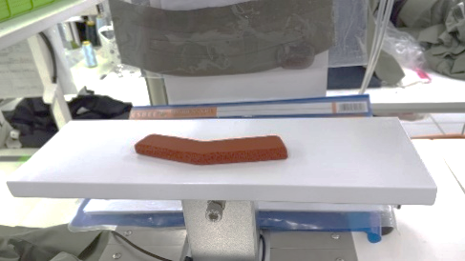
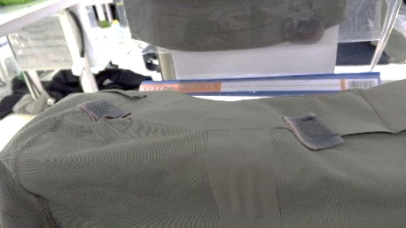
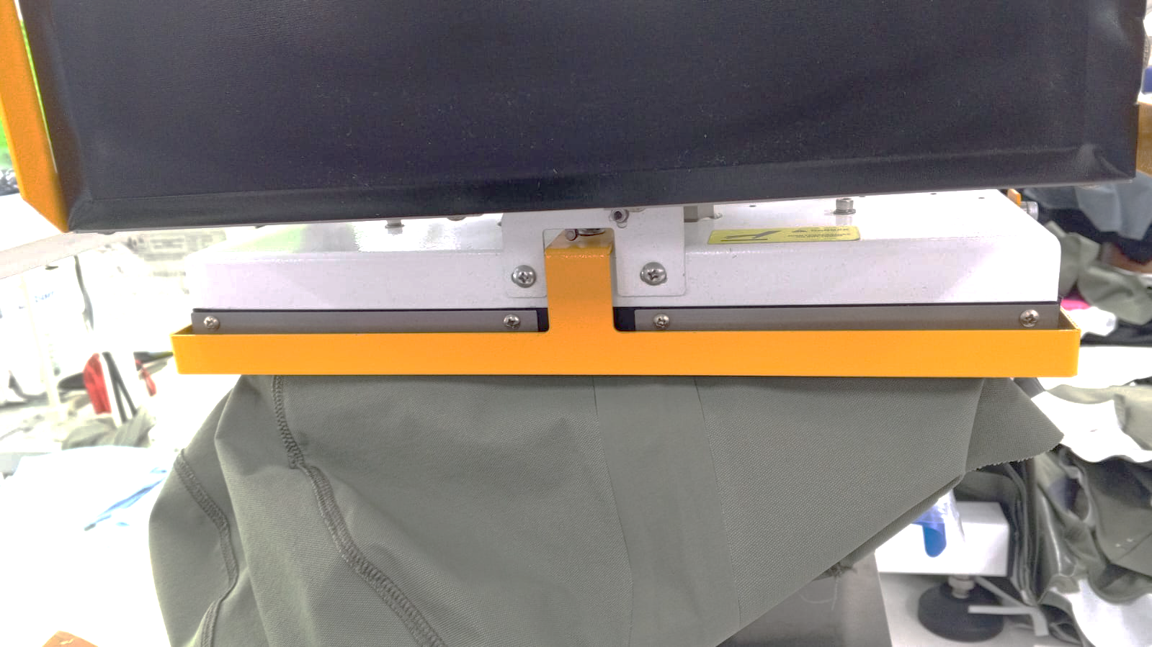
7
SILICON PAD PRESS BONDING LAPIS DEPAN TOPI ATAS
Update Oktober 2025
Factory : YJ2
Line : 35, 36, 37, 42
Buyer : ARCTERYX
Style : X000009905
Item : Normal Jacket Without Lining
Module : Hood
Proses press bonding lapis depan topi atas dilakukan setelah proses iron bonding lapis depan topi atas.
Untuk proses press bonding lapis depan topi atas, digunakan silicone pad sesuai dengan bentuk dan ukuran panel yang akan dipress.
Silicone pad diletakkan di atas mold dengan ukuran mold 10 x 30 cm
Ukuran mesin press 10 x 30 cm.
Sebelum proses press, magnet ditempelkan pada bagian sekitar area yang akan press untuk menahan posisi agar tidak bergeser selama proses press.
Proses press dilakukan satu kali, pada bagian dalam panel.
Silicon pad sesuai bentuk panel
Magnet untuk menahan posisi lapis depan topi atas
Press satu kali

Slide 10
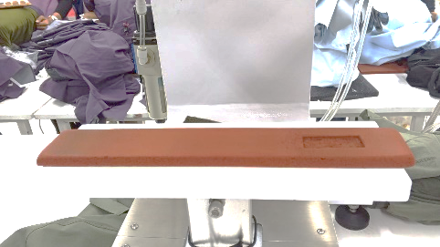
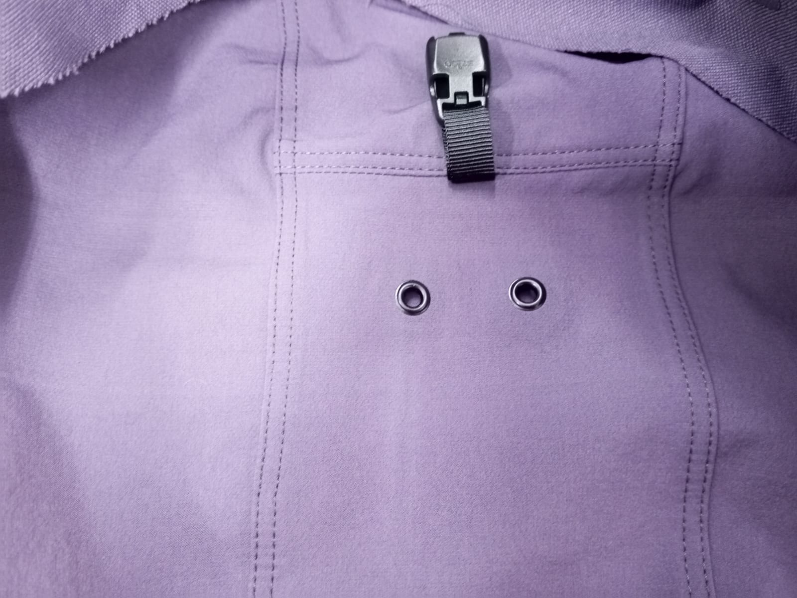
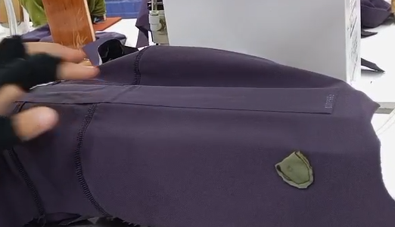
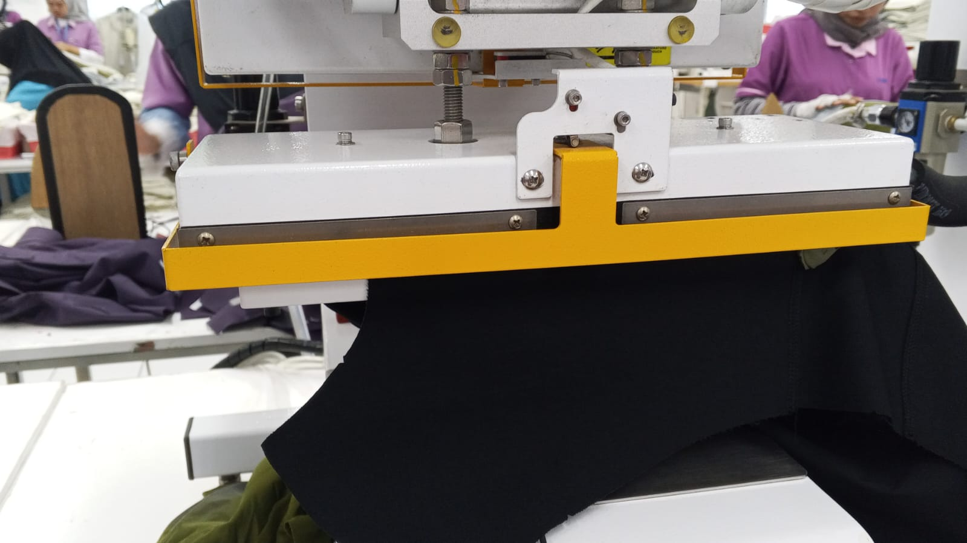
8
SILICON PAD PRESS BONDING THUNEL BELAKANG TOPI
Update Oktober 2025
Factory : YJ2
Line : 35, 36, 37, 42
Buyer : ARCTERYX
Style : X000009905
Item : Normal Jacket Without Lining
Module : Hood
Proses press bonding thunel belakang topi dilakukan setelah proses iron bonding thunel belakang topi
Untuk proses press bonding thunel belakang topi, digunakan silicone pad berukuran 5 x 30 cm yang memiliki rongga di bagian ujung agar memberi ruang pada posisi eyelet di tunnel agar tidak ikut tertekan saat proses press.
Silicone pad diletakkan di atas mold dengan ukuran mold 10 x 30 cm
Ukuran mesin press 12 x 34 cm.
Sebelum proses press, magnet ditempelkan pada bagian sekitar area yang akan press untuk menahan posisi agar tidak bergeser selama proses press.
Proses press dilakukan dua kali, masing-masing pada posisi kiri dan kanan, karena mold yang digunakan hanya memiliki bentuk datar dan tidak melengkung.
Silicon pad berongga
Posisi eyelet di thunel
Magnet untuk menahan posisi thunel belakang topi
Press dua kali

Slide 11
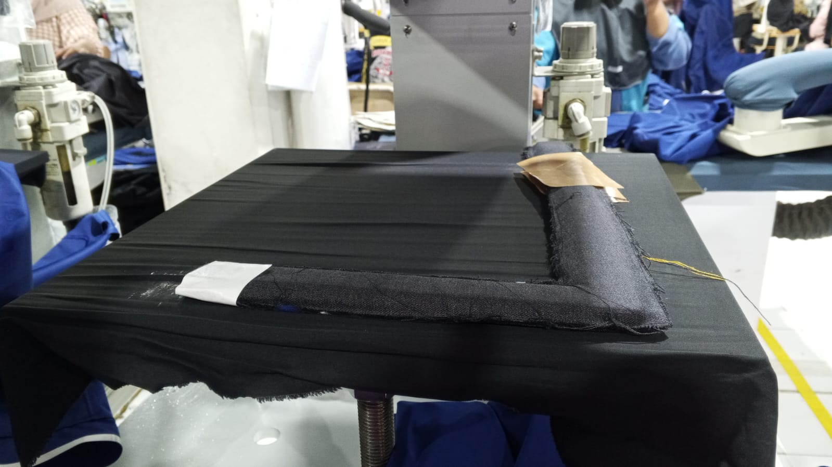
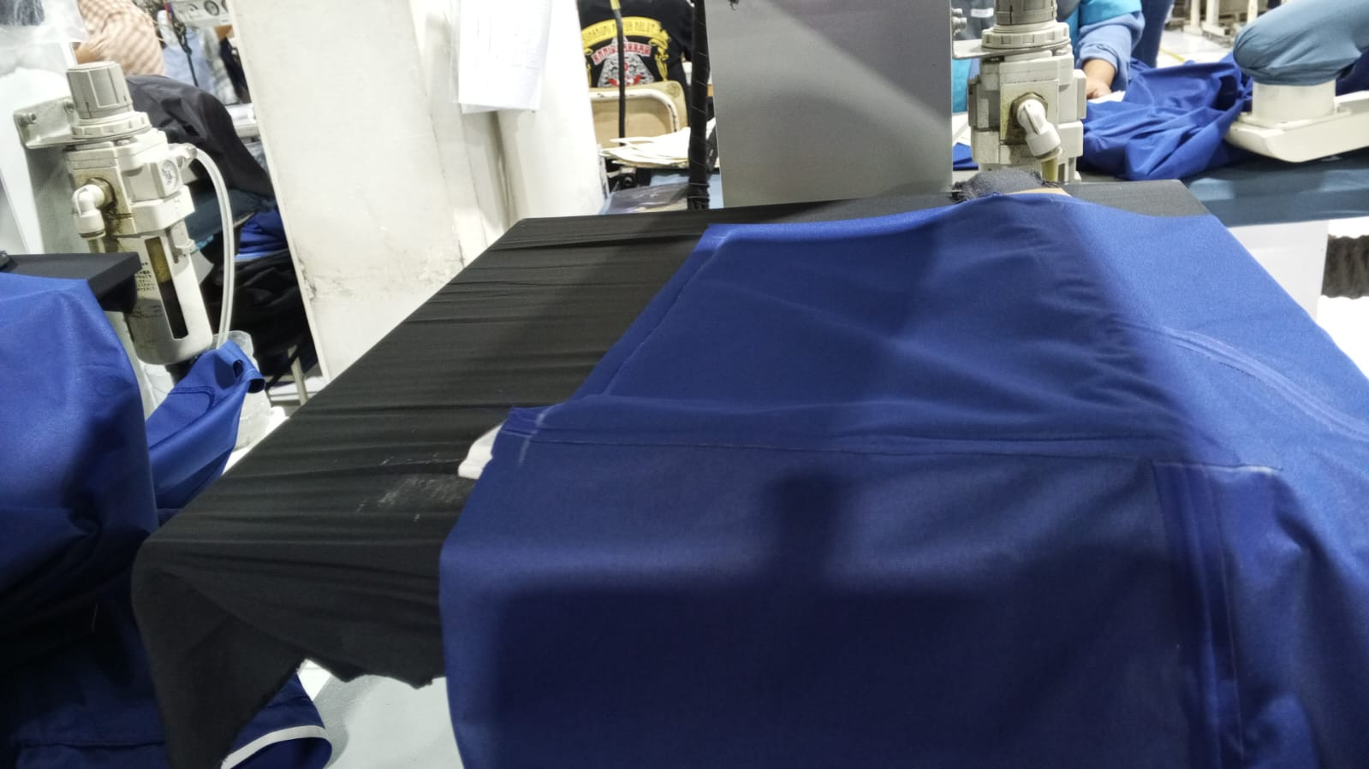
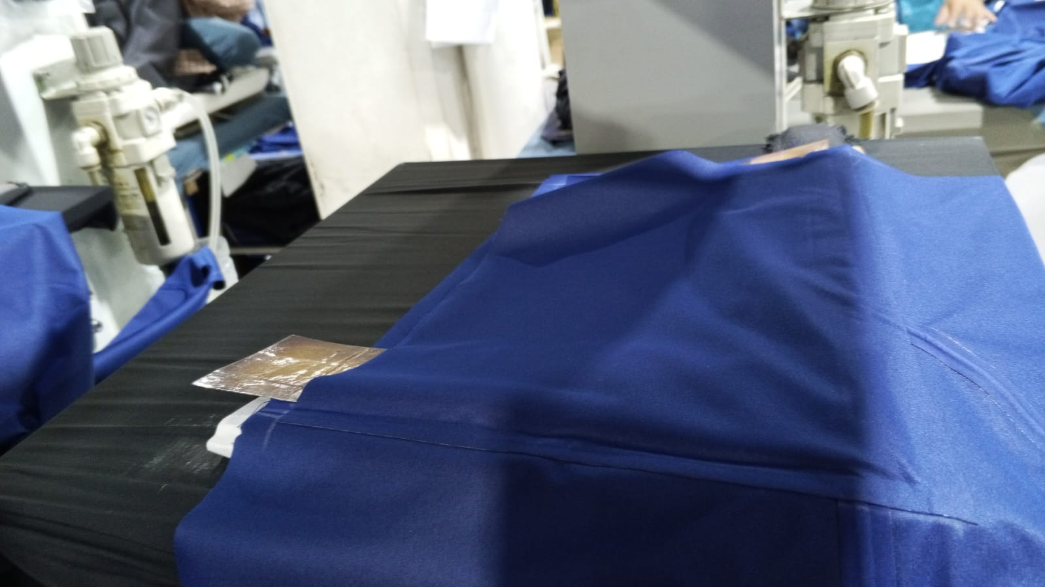
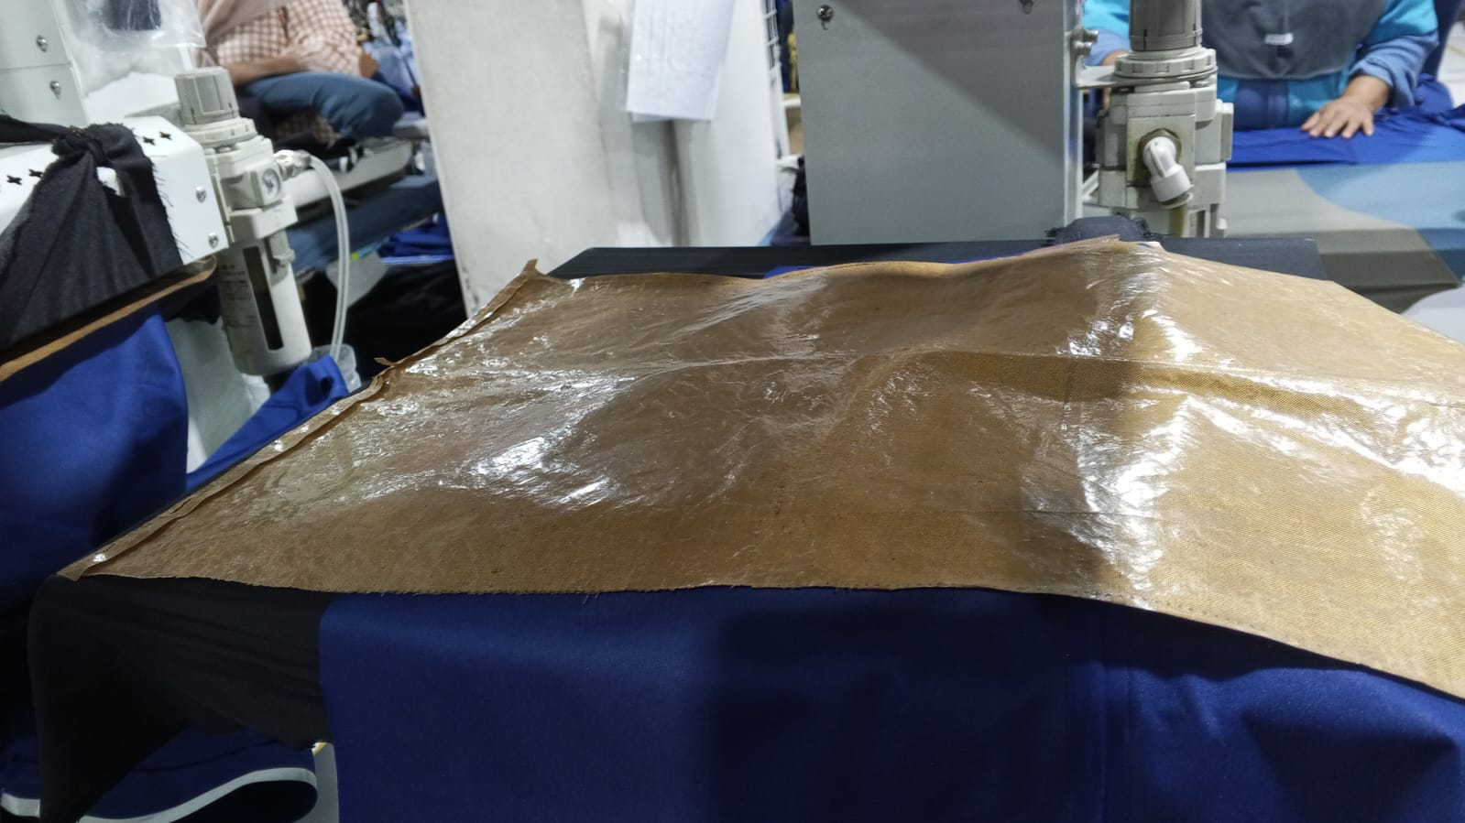
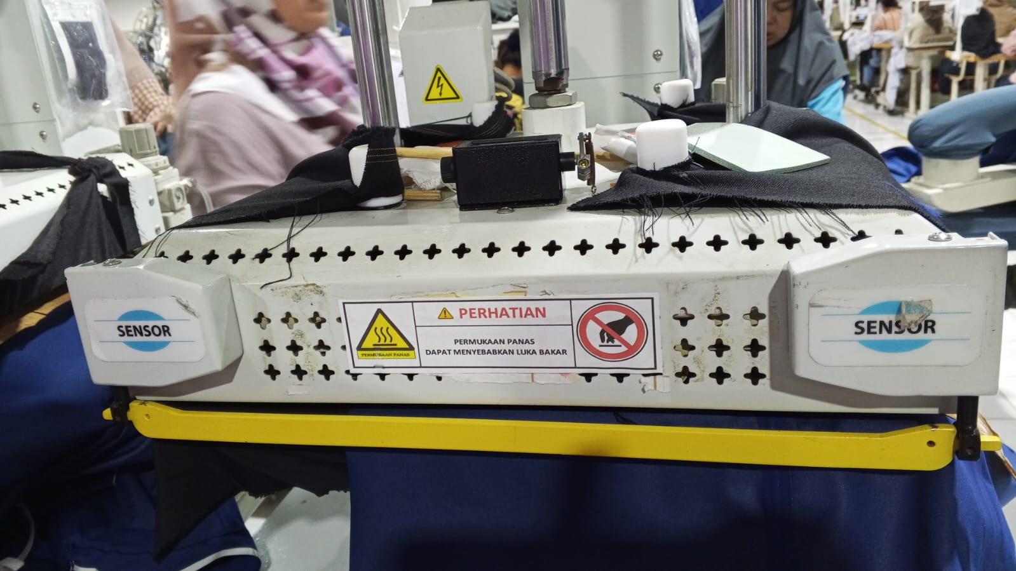
9
SILICON PAD PRESS HANDPOCKET BAG
Update Desember 2025
Factory : YJ2
Line : 8
Buyer : LULULEMON
Style : LM4AU0S
Item : Normal Jacket Without Lining
Module : JOIN
Proses press bonding handpocket bag dilakukan setelah proses iron bonding handpocket bag
Pada proses press bonding hand pocket bag, digunakan silicone pad berukuran 34 × 38 cm, disesuaikan dengan ukuran dan bentuk panel yang akan dipress.
Silicone pad diletakkan di atas mold dengan ukuran mold 40 x 40 cm
Ukuran mesin press 40 x 40 cm.
Sebelum proses press, panel diletakkan di atas mold dan disisipkan paper pattern di bagian dalam kantong agar area yang tidak terdapat bemis tidak ikut ter-press. Selanjutnya panel dilapisi dengan triple (megaflon + fabric) saat proses press untuk mencegah sisa glue dari bemis menempel pada mesin press
Proses press dilakukan satu kali, pada bagian dalam panel.
Silicon pad sesuai bentuk panel
Posisi panel yg mau di press
Menggunakan papper patten agar tidak menempel saat proses press
Posisi triple diatas panel agar tidak shine
Satu kali press

Slide 12
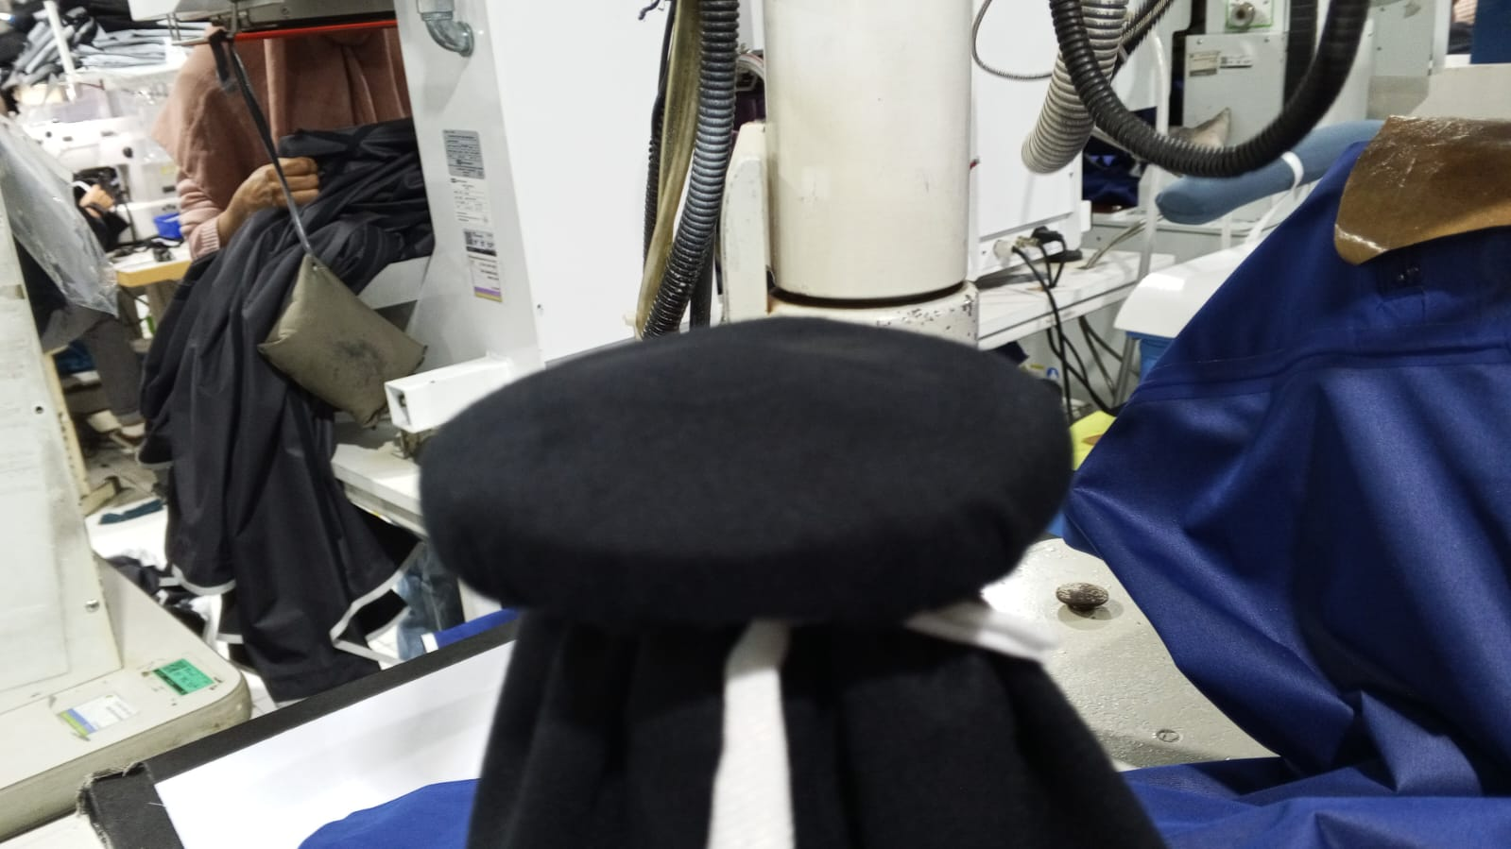
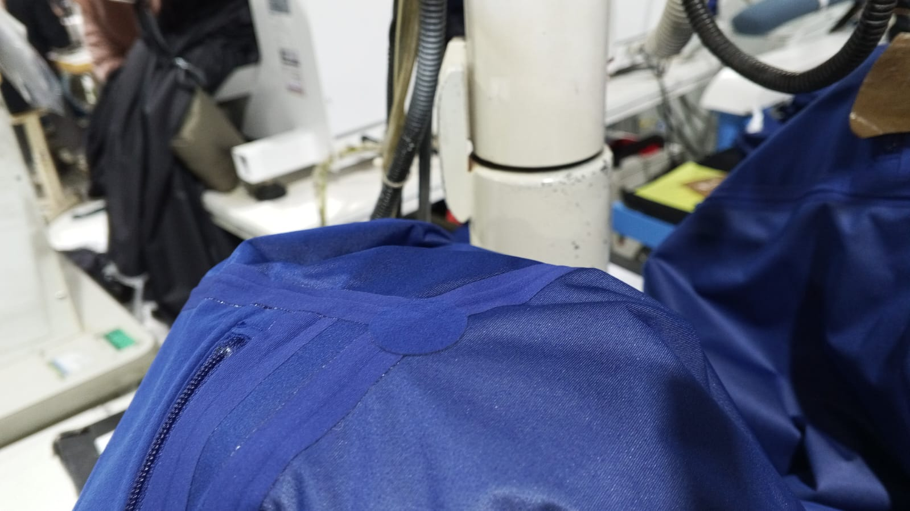
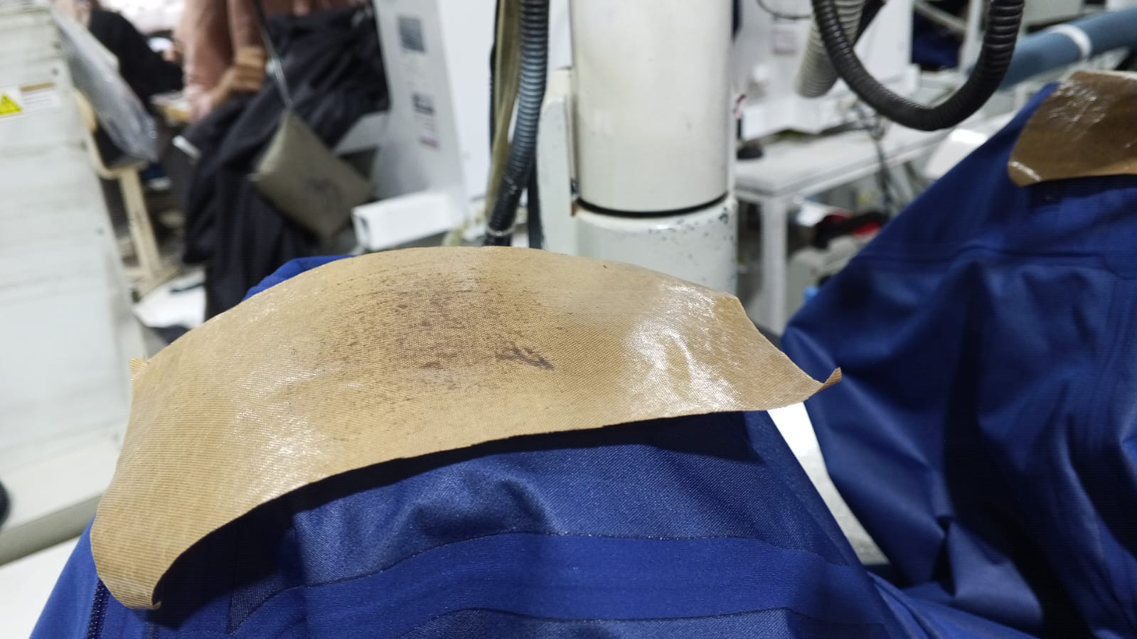
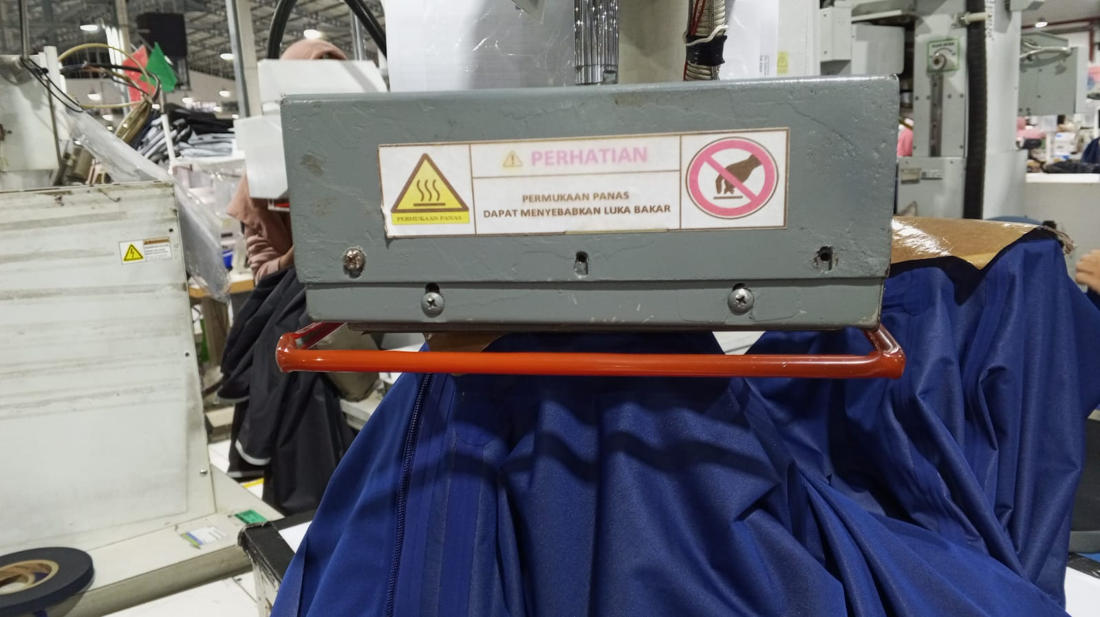
10
SILICON PAD PRESS CIRCLE HANDPOCKET
Update Desember 2025
Factory : YJ2
Line : 8
Buyer : LULULEMON
Style : LM4AU0S
Item : Normal Jacket Without Lining
Module : JOIN
Proses press bonding circle hand pocket dilakukan setelah proses iron bonding circle hand pocket.
Pada proses press bonding circle hand pocket, digunakan silicone pad berdiameter 2 cm, disesuaikan dengan ukuran panel yang akan dipress.
Silicone pad dilapisi fabric untuk mencegah silicon pad bergeser atau terlepas saat proses press.
Silicone pad diletakkan di atas mold berdiameter 10 cm, dengan ukuran mesin press 15 × 20 cm.
Sebelum proses press, panel diletakkan di atas mold, kemudian dilapisi dengan triple pada saat proses press untuk mencegah terjadinya shine pada permukaan fabric.
Proses press dilakukan sebanyak satu kali
Silicon pad sesuai bentuk panel
Posisi panel yg mau di press
Posisi triple diatas panel agar tidak shine
satu kali press

Slide 13
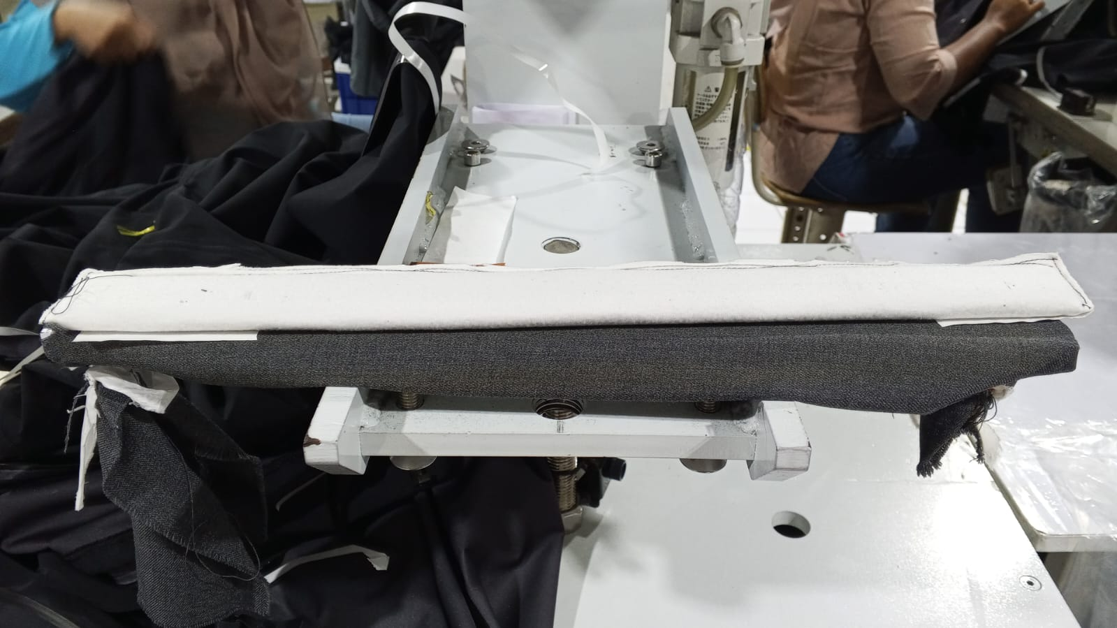
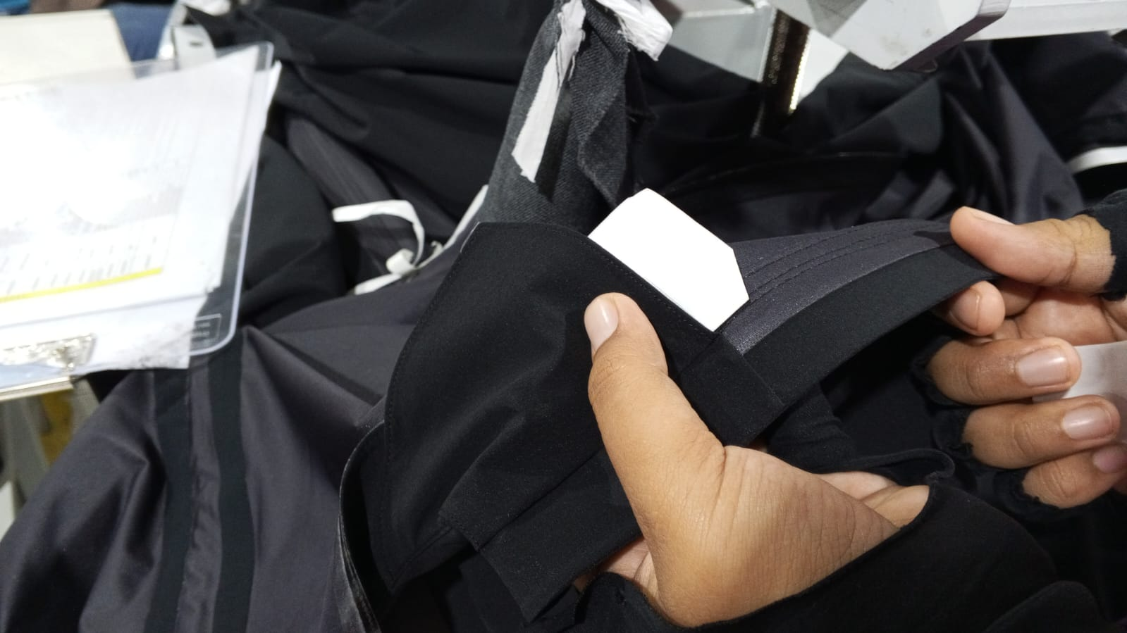
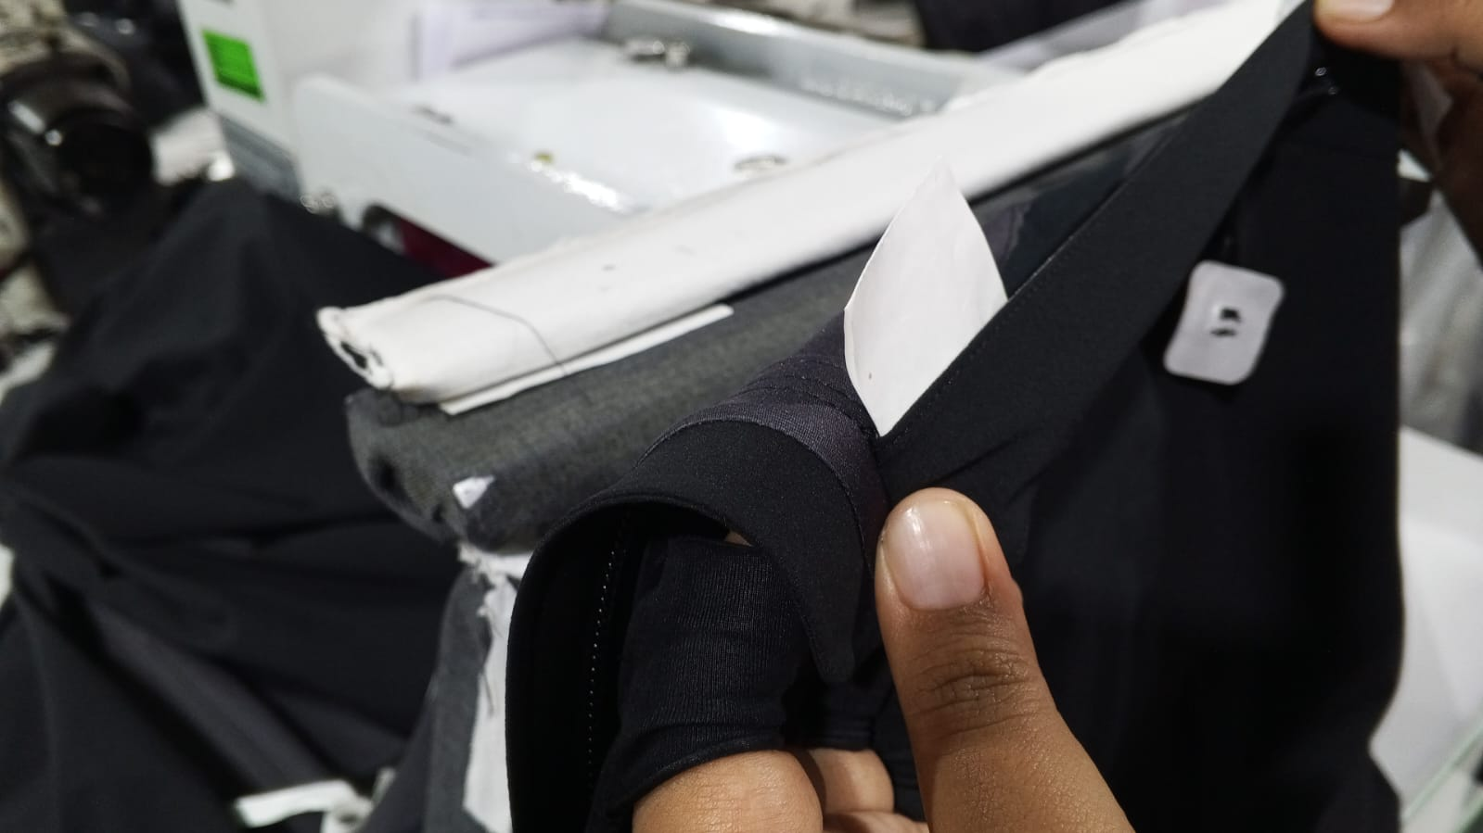
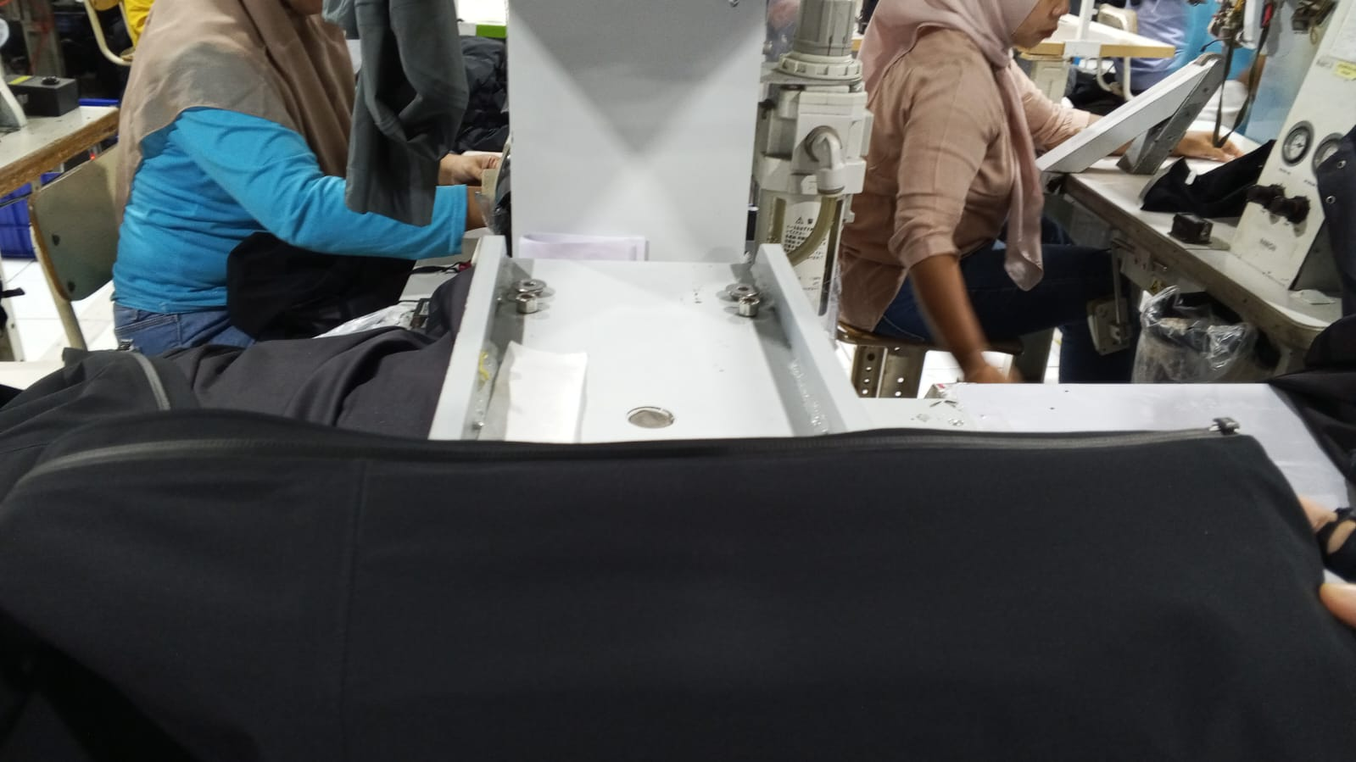
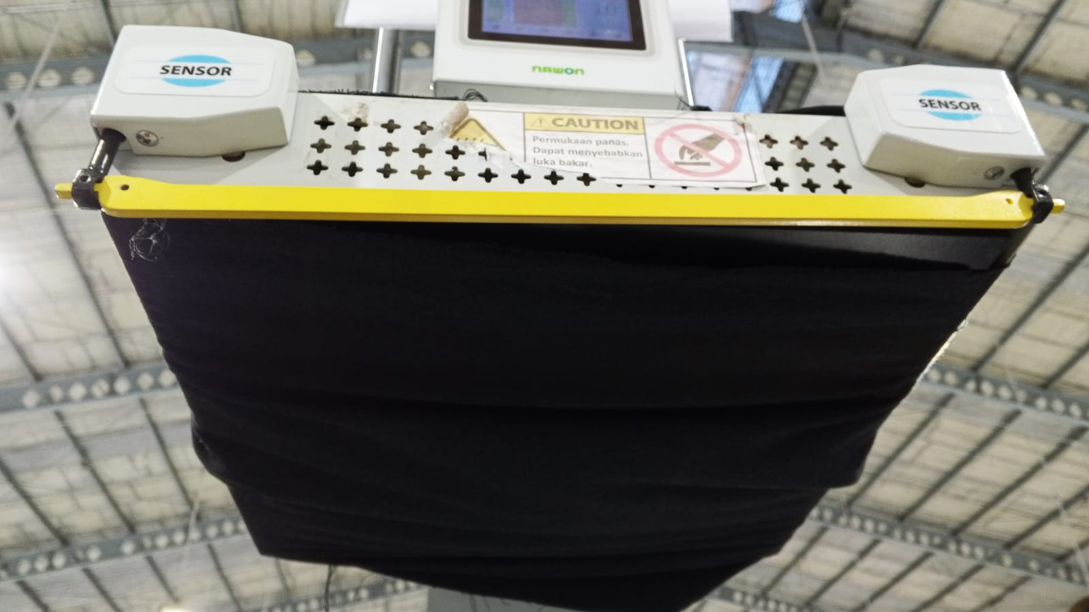
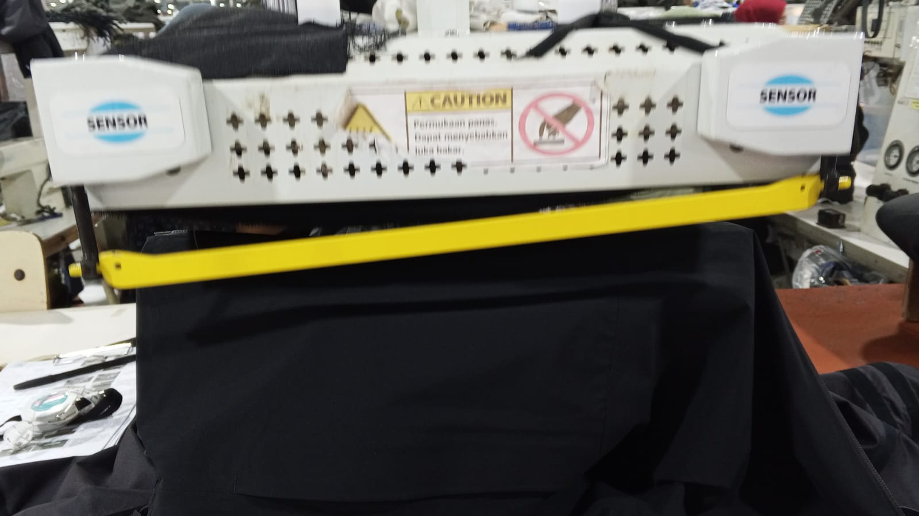
11
SILICON PAD PRESS BONDING ZIPPER FRONT
Update Desember 2025
Factory : YJ2
Line : 8
Buyer : LULULEMON
Style : LM4AU0S
Item : Normal Jacket Without Lining
Module : ASSEMBLY
Proses press bonding zipper front dilakukan setelah proses ironing bonding zipper front.
Pada proses press bonding zipper front, digunakan silicone pad berukuran 2 × 40 cm.
Silicone pad diletakkan di atas mold berukuran 5 × 40 cm, dengan ukuran mesin press 40 × 40 cm.
Sebelum proses press, ujung sisi pakai paper pattern agar tidak ikut ter-press atau menempel.
Permukaan mesin press dilapisi kain untuk mencegah terjadinya shine (permukaan mengkilap akibat sisa press) pada panel.
Proses press dilakukan sebanyak dua kali karena panjang panel yang akan di press 67 cm.
Apabila tersedia mesin press dan mold dengan panjang 80 cm, proses dapat dilakukan satu kali press.
Silicon pad lurus
Ujung topi di lapisi tutup bemis
Ujung bottom di lapisi tutup bemis
Posisi pabrik yang mau di press
Mesin pres dilapisi kain agar pabrik tidak shine
Press dua kali

Slide 14
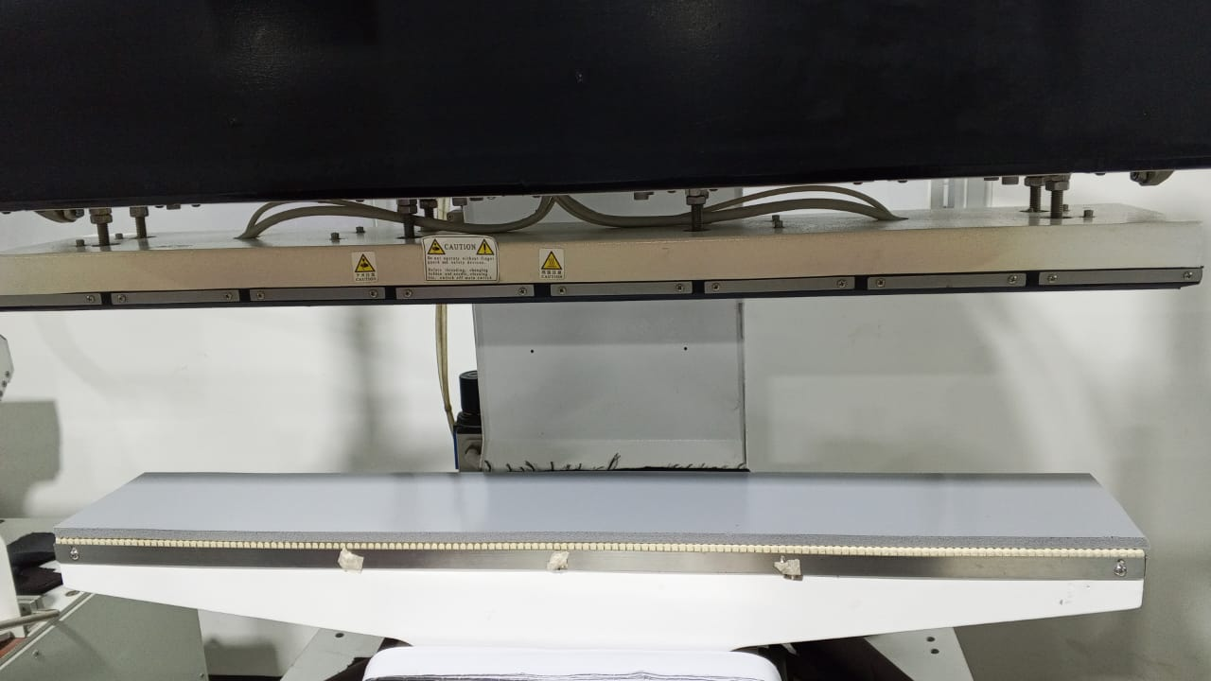
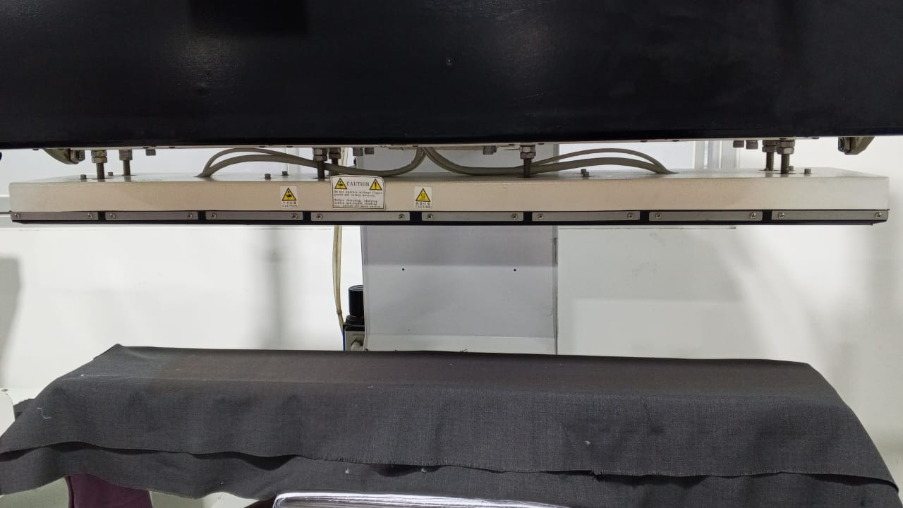
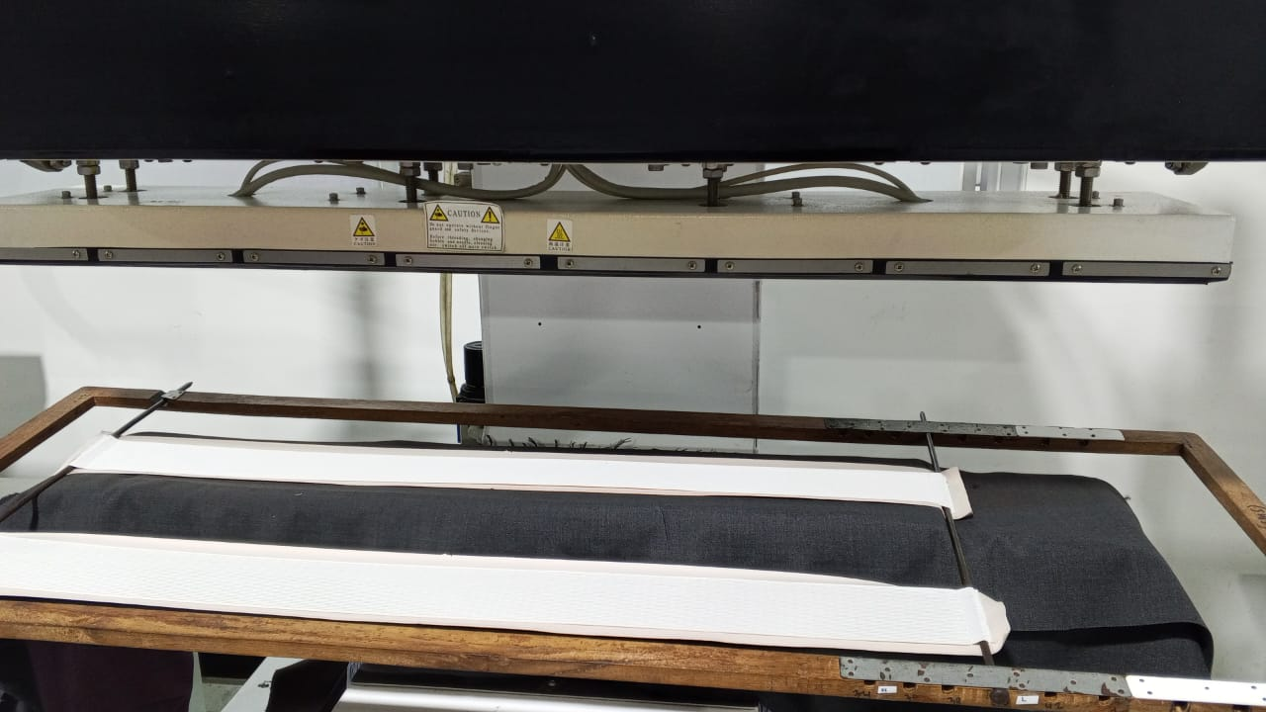
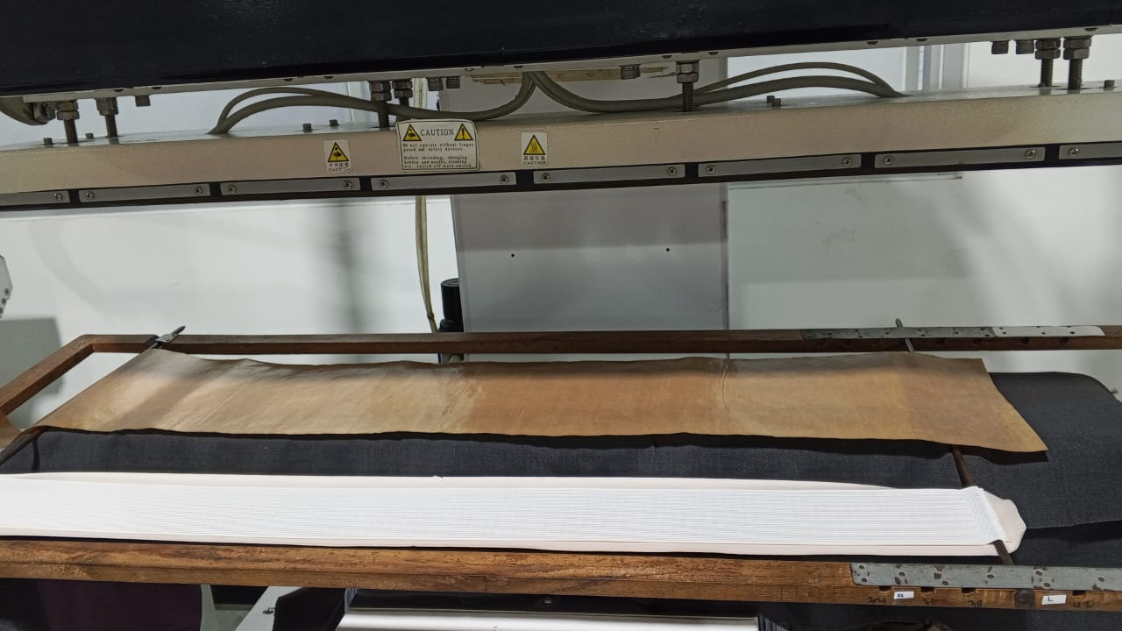
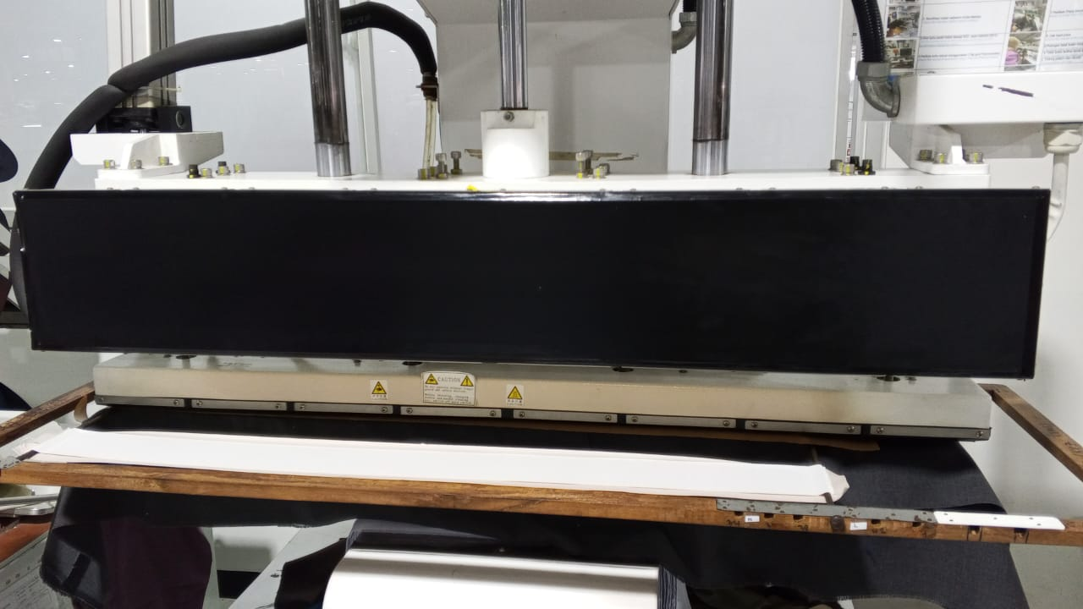
12
SILICON PAD PRESS BONDING RIB BOTOM
Update Desember 2025
Factory : YJ2
Line : 2
Buyer : KJUS
Style : K01095
Item : Wellon Vest
Module : PART
Proses press bonding rib bottom dilakukan setelah proses iron bonding rib botom
Untuk proses press bonding rib botom, digunakan silicone pad lurus berukuran 75 cm
Silicone pad diletakkan di atas mold berukuran 16 × 100 cm, dengan ukuran mesin press 16 × 100 cm.
Silicone pad dilapisi kain, dan pada saat proses press panel yang akan dipress dilapisi dengan triple untuk mencegah sisa glue dari bemis menempel pada permukaan mesin press.
Proses press dilakukan sebanyak satu kali.
Silicon pad lurus
Posisi pabrik yang mau di press
Mesin pres dilapisi triple
Press satu kali
Silicon pad di lapisi kain

Slide 15
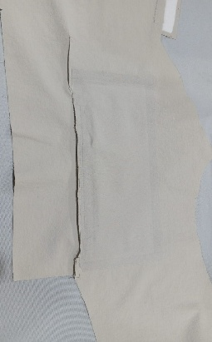
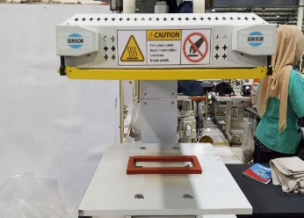




13
SILICON PAD PRESS BONDING CHEST POCKET BAG
Update Desember 2025
Factory : YJ3
Line : 13
Buyer : LULULEMON
Style : LM4ALTS
Item : Normal Jacket without Lining
Module : FRONT
Proses press bonding chest pocket dilakukan setelah proses iron bonding chest pocket
Untuk proses press bonding chest pocket, digunakan silicone pad dengan desain berongga di bagian tengah agar zipper tidak terkena dengan mesin press. (ukuran siliconpad disesuaikan dengan size panel)
Silicone pad diletakkan di atas mold berukuran 40 × 40 cm, dengan ukuran mesin press 40 × 40 cm.
Silicone pad dilapisi kain, dan pada saat proses press panel yang akan dipress dilapisi dengan triple untuk mencegah sisa glue dari bemis menempel pada permukaan mesin press.
Proses press dilakukan sebanyak satu kali.
Silicon pad lurus dengan rongga di tengah
Silicon pad dilapisi kain
Panel di simpan di atas kain
Panel di lapisi triple
Saat proses press
Panel sesudah di press

Slide 16






14
SILICON PAD PRESS BONDING PASANG PATCH LEBEL KE TOPI
Update Jan 2026
Factory : YJ2
Line : 47
Buyer : ARCTERYX
Style : X000010004
Item : Seam Jacket 3L without Lining
Module : ASSEMBLY
Proses press bonding pasang patch lebel ke topi dilakukan setelah proses iron bonding pasang patch lebel ke topi
Untuk proses press bonding hand pocket bag, digunakan silicone pad sesuai dengan bentuk panel yang akan di press
Silicone pad diletakkan di atas mold dengan ukuran mold 10 x 30 cm, dengan ukuran mesin press 10 x 30 cm
Silicone pad dilapisi kain, dan pada saat proses press panel yang akan dipress dilapisi dengan triple untuk mencegah sisa glue dari bemis menempel pada permukaan mesin press dan panel agar tidak shine
Sebelum proses press, magnet ditempelkan pada bagian sekitar area yang akan pres untuk menahan posisi agar tidak bergeser selama proses press.
Proses press dilakukan sebanyak satu kali.
Silicon pad sesuai panel
Posisi panel yang mau di press
Posisi panel yang menggunakan triple saat press
Magnet untuk menahan posisi topi
panel dilapisi kain agar tidak shine
Satu kali press

